Slide 1
Итоги челленджа, проведенного в рамках проекта «Пациент как партнер»
В честь празднования «День безопасности пациента 2025: Пациентская безопасность начинается с нас» 01.09-01.10.2025 года
Организация: (ACQH)
Подготовлено для: ВОЗ, ISQua, Министерства здравоохранения РК и Акиматов РК
2025

Slide 2



2
Видение
О нас
Аккредитующий орган –центр внедрения лучших мировых практик в сфере безопасности пациентов
Объединение (ACQH) является первой и единственной организацией на территории постсоветского пространства, аккредитованной ISQuaEEA
Accreditation Center for Quality in Healthcare
С 2009 года мы подготовили более 30 000 специалистов по аккредитации. Впервые учебная программа была аккредитована ISQua в 2013 году и включала модули для инспекторов, координаторов качества и тренеров. Это заложило фундамент для устойчивой системы качества.
Миссия
Повышение безопасности пациентов, качества медицинской помощи и конкурентоспособности медицинских организаций
Присоединяйтесь к нам — вместе мы сделаем медицину безопасной и качественной!
WEBSITE
FACEBOOK
INSTAGRAM
YOUTUBE
Ценности
Стремление к совершенству
Командная работа
Профессионализм
Прозрачность
Объективность
Польза обществу
ACQH – будущее медицины начинается здесь!

Slide 3
3
ВВЕДЕНИЕ
Accreditation Center for Quality in Healthcare
Цель:
Представить итоги и ключевые инициативы Всемирного дня безопасности пациента 2025 года, демонстрирующие участие медицинских организаций страны в международном движении ВОЗ и ISQua по укреплению культуры безопасности и качества медицинской помощи.
Значение:
17 сентября — Всемирный день безопасности пациента, учреждённый ВОЗ в 2019 году для объединения усилий государств и медицинского сообщества в предотвращении вреда, связанного с оказанием помощи. Этот день напоминает: безопасность пациента — не право выбора, а право человека.
Глобальный девиз 2025:
“Patient Safety Starts with Me” — «Безопасность пациента начинается с меня»
Он подчёркивает личную ответственность каждого — от врача до пациента — за создание безопасной системы здравоохранения.
Почему это приоритет:
Безопасность пациента — основной показатель качества и доверия к системе здравоохранения.
Она снижает риск ошибок, экономит ресурсы и является частью реализации Global Patient Safety Action Plan 2021–2030 (ВОЗ).

Slide 4

4
МЕЖДУНАРОДНЫЙ КОНТЕКСТ
Accreditation Center for Quality in Healthcare
История и миссия
Всемирный день безопасности пациента учреждён ВОЗ в 2019 году для объединения усилий государств, медицинских организаций и пациентов в предотвращении вреда при оказании медицинской помощи.
Миссия — укрепление глобальной культуры, в которой каждый пациент получает безопасное, уважительное и качественное лечение.
2019
Безопасность пациента — глобальный приоритет здравоохранения
2020
Безопасность медицинских работников = безопасность пациентов
2021
Безопасное материнство и уход за новорождёнными
2022
Безопасность применения лекарственных средств
Темы Всемирного дня безопасности пациента
2023
Вовлечение пациентов в обеспечение их безопасности
2024
Улучшение диагностики ради безопасности пациента
2025
Безопасная помощь каждому новорождённому и каждому ребёнку

Slide 5
5
ОРГАНИЗАЦИОННЫЙ ПЛАН ПОДГОТОВКИ
Accreditation Center for Quality in Healthcare
Координатор национальной программы: Центр аккредитации качества в здравоохранении (ACQH).
Члены:
  представители ВОЗ и ISQua (консультативная поддержка);
  руководители медицинских организаций-партнёров;
  эксперты по коммуникациям и обучению персонала;
  представители пациентских и общественных объединений.
Ответственные за регионы
Назначены региональные координаторы в каждом областном управлении здравоохранения;
Ответственные лица в пилотных и аккредитованных организациях здравоохранения;
Задачи: организация локальных мероприятий, сбор отчётности, освещение кампании в СМИ.
Этапы подготовки (план-график)
ИЮЛЬ
2025
АВГУСТ
2025
СЕНТЯБРЬ
2025
ОКТЯБРЬ - НОЯБРЬ
2025
Планирование
Подготовка
Проведение
Отчёт и анализ
Формирование комитета, утверждение плана и визуальной концепции кампании
Разработка материалов, обучение координаторов, запуск медиа-кампании
Реализация мероприятий, челлендж-акций, мониторинг активности
Сбор отчётов, анализ результатов, подготовка итогового доклада для Минздрава и ВОЗ

Slide 6

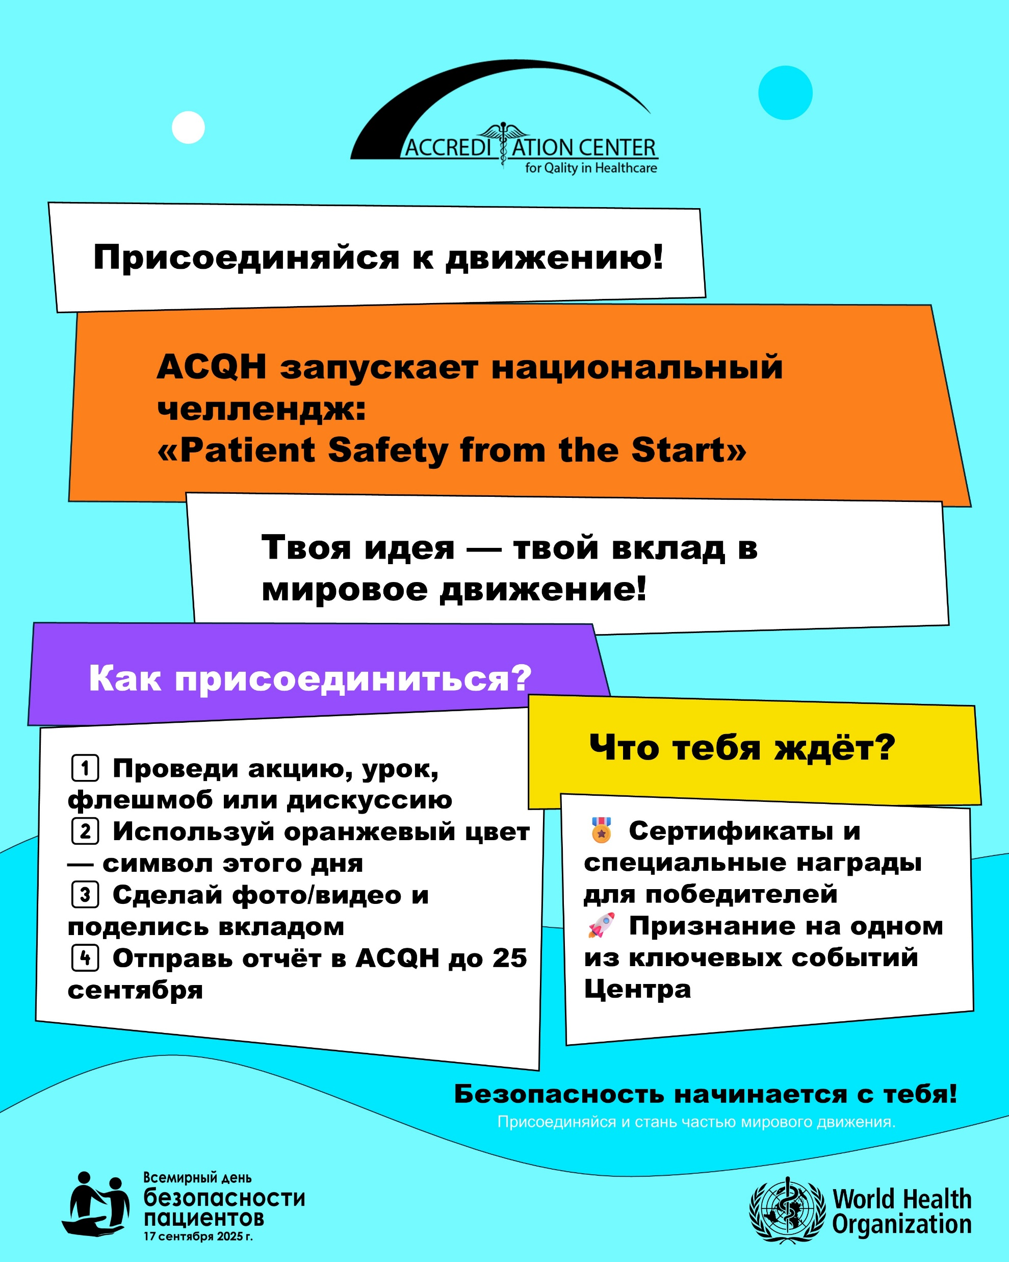
6
КЛЮЧЕВЫЕ МЕРОПРИЯТИЯ ЧЕЛЛЕНДЖА 2025 ГОДА
Accreditation Center for Quality in Healthcare
1. Конференция / Вебинар
Проведение онлайн-конференции с участием представителей Министерства здравоохранения, ВОЗ, ISQua и медицинских организаций.
Тематика: «Patient Safety from the Start — Безопасность пациента с самого начала».
Презентации лучших практик, успешных проектов и инноваций в области безопасности новорождённых и детей.
Принятие резолюции о продолжении ежегодной инициативы.
2. Кампания в социальных сетях
Единые хештеги: #PatientSafetyDay #SafeStart #ПациентскаяБезопасность #ACQH
Форматы контента: короткие видеоролики (Reels), инфографика, сторис-челленджи.
Основные темы:
  «Безопасность начинается с меня»
  «Безопасная помощь детям — наша общая ответственность»
Цель: вовлечение населения и медицинского сообщества через позитивные и образовательные истории.
3. Работа с пациентскими организациями
Проведение круглых столов с участием родительских сообществ, волонтёров, НПО.
Подготовка совместных рекомендаций по безопасности детского пациента.
Создание брошюр «Родитель как партнёр в безопасности ребёнка».

Slide 7
7
О ЧЕЛЛЕНДЖЕ «PATIENT SAFETY FROM THE START»
56
Accreditation Center for Quality in Healthcare
Челлендж «Patient Safety from the Start», приуроченный ко Всемирному дню безопасности пациента, стал важной платформой для международного обмена опытом между странами Центральной Азии и партнёрами ACQH. Это масштабное мероприятие объединило медицинские организации из Казахстана, Таджикистана и Узбекистана в общем стремлении к повышению качества и безопасности медицинской помощи.
Медицинских организаций
Участников из различных регионов
250+
Международное участие подчёркивает значимость общих усилий в формировании единой культуры безопасности пациентов, где доверие, качество и партнёрство становятся ключевыми ценностями. Челлендж стал ключевым этапом в продвижении культуры партнёрства, профессиональной ответственности и осознанного участия пациентов в вопросах безопасности.
Видеороликов
Опубликовано за период акции
Международное партнёрство
5600+
Республика Таджикистан
Российская Федерация
Участников
Республика Узбекистан
Медработников, пациентов и их семей

Slide 8
8
МАСШТАБ И ВОВЛЕЧЁННОСТЬ
Accreditation Center for Quality in Healthcare
Челлендж продемонстрировал беспрецедентный уровень вовлечённости медицинского сообщества. Медицинские организации показали высокий уровень подготовки, эмоциональную вовлечённость и разнообразие креативных решений — от флешмобов и обучающих видео до фотокампаний и просветительских встреч. Главный акцент — «пациент как партнёр» — был раскрыт во всех аспектах: коммуникации, обучении, этике и командной работе.
100%
56
200+
Профессиональная солидарность
Медицинских организаций
Видеоматериалов
Единство медицинского сообщества
Из различных регионов
Креативного контента
Этот масштаб стал свидетельством высокой вовлечённости, профессиональной солидарности и поддержки инициативы ОО «ACQH» на международном уровне. Проведены сотни фото- и обучающих мероприятий, вовлечено свыше 4000 участников — медицинских работников, пациентов и членов их семей.

Slide 9





9
УЧЕБНО-ПРОСВЕТИТЕЛЬСКИЕ МАТЕРИАЛЫ
Accreditation Center for Quality in Healthcare
ACQH подготовил и предоставил медицинским организациям готовые информационные материалы для проведения мероприятий челленджа «Patient Safety from the Start».
Буклеты, презентацию, памятки и плакаты по безопасности новорождённых и детей.
Видеоролики и инфографика для социальных сетей и экранов учреждений.
Онлайн-курсы и мини-тесты для персонала (с сертификатами).
Интерактивные квизы и челлендж #SafeStart.
Пособие для родителей — «Как быть активным участником своей безопасности».

Slide 10
10
30 ТЕМАТИЧЕСКИХ ДНЕЙ ЧЕЛЛЕНДЖА ОТ ACQH — “PATIENT SAFETY FROM THE START”
Accreditation Center for Quality in Healthcare
I. Безопасность новорождённых и детей
Безопасность пациента начинается с рождения
Первые 1 000 дней жизни — фундамент здоровья
Безопасные роды и уход за новорождённым
Профилактика инфекций у детей
Безопасное грудное вскармливание
Тепловая цепочка — забота о новорождённом
Безопасная вакцинация
II. Семья как партнёр в безопасности
Родители — первые защитники ребёнка
Совместное принятие решений в лечении
Как родители могут предотвращать ошибки
Коммуникация “врач — родитель — ребёнок”
Права ребёнка в системе здравоохранения
Родительский дневник безопасности
Эмпатия и доверие в детском уходе
Неделя 1
Неделя 2
III. Обучение и культура безопасности
Безопасность = качество медицинской помощи
Лидерство в вопросах безопасности пациента
Обучение медицинских работников по стандартам ВОЗ
От инцидента — к обучению: анализ ошибок
Командная работа в педиатрии и неонатологии
Культура «нулевой терпимости к вреду»
IV. Лекарственная и процедурная безопасность
Безопасность лекарств для детей
Проверка дозировок и коммуникация при назначениях
Аллергические реакции — распознавание и профилактика
Безопасные инъекции и процедуры
Хранение лекарств дома и в больнице
Неделя 3
Неделя 4

Slide 11


11
ДИЗАЙН-КОНЦЕПЦИЯ: “БЕЗОПАСНОСТЬ С ПЕРВОГО ДНЯ”
Accreditation Center for Quality in Healthcare
1. Общий стиль
Основа — чистый медицинский дизайн с элементами доброжелательности и доверия.
Цветовая палитра кампании:
  Бирюзовый #75FAFF — цвет челленджа, символ доверия и профессионализма.
  Оранжевый #FF6326— акцент челленджа ВОЗ 2025, символ энергии и вовлечённости.
  Белый фон — чистота, прозрачность и безопасность.
  Дополнительный оттенок: светло-серый #F5F5F5 — для подложек и секций.
#75FAFF
#FF6326
Примеры стикеров
Фигуры для подложок
Логотипы

Slide 12









12
КАЖДЫЙ ДЕНЬ ЧЕЛЛЕНДЖА — СВОЯ ТЕМА И ГОТОВЫЕ МАТЕРИАЛЫ ACQH
Accreditation Center for Quality in Healthcare
Примеры готовых постов
Безопасность новорождённых и детей.

Slide 13







13
КАЖДЫЙ ДЕНЬ ЧЕЛЛЕНДЖА — СВОЯ ТЕМА И ГОТОВЫЕ МАТЕРИАЛЫ ACQH
Accreditation Center for Quality in Healthcare
Примеры готовых постов
Мифы о кормлении

Slide 14




14
ПРИЗНАНИЕ ВКЛАДА В КУЛЬТУРУ БЕЗОПАСНОСТИ ПАЦИЕНТА
Accreditation Center for Quality in Healthcare

Slide 15





15
ОФИЦИАЛЬНЫЕ ПИСЬМА НАПРАВЛЕНЫ УЧАСТНИКАМ ЧЕЛЛЕНДЖА
Accreditation Center for Quality in Healthcare
ACQH направил официальные письма в медицинские организации с информацией о распределении мест для участия в мероприятиях кампании “Patient Safety from the Start”.
Письма включали подтверждение квот, даты, форматы участия и контакты региональных координаторов.
Все учреждения своевременно получили уведомления и подтвердили участие.

Slide 16
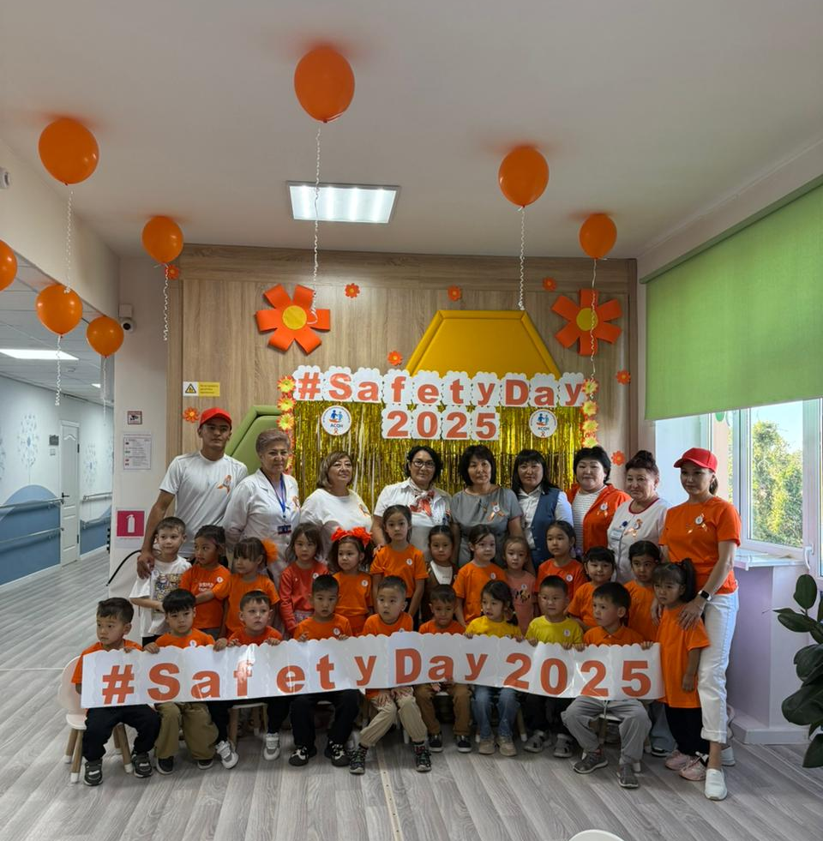
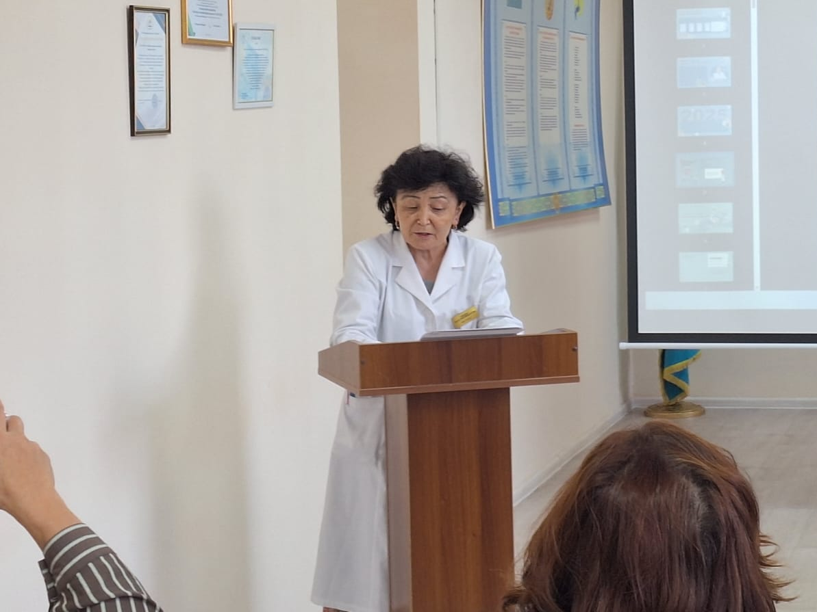
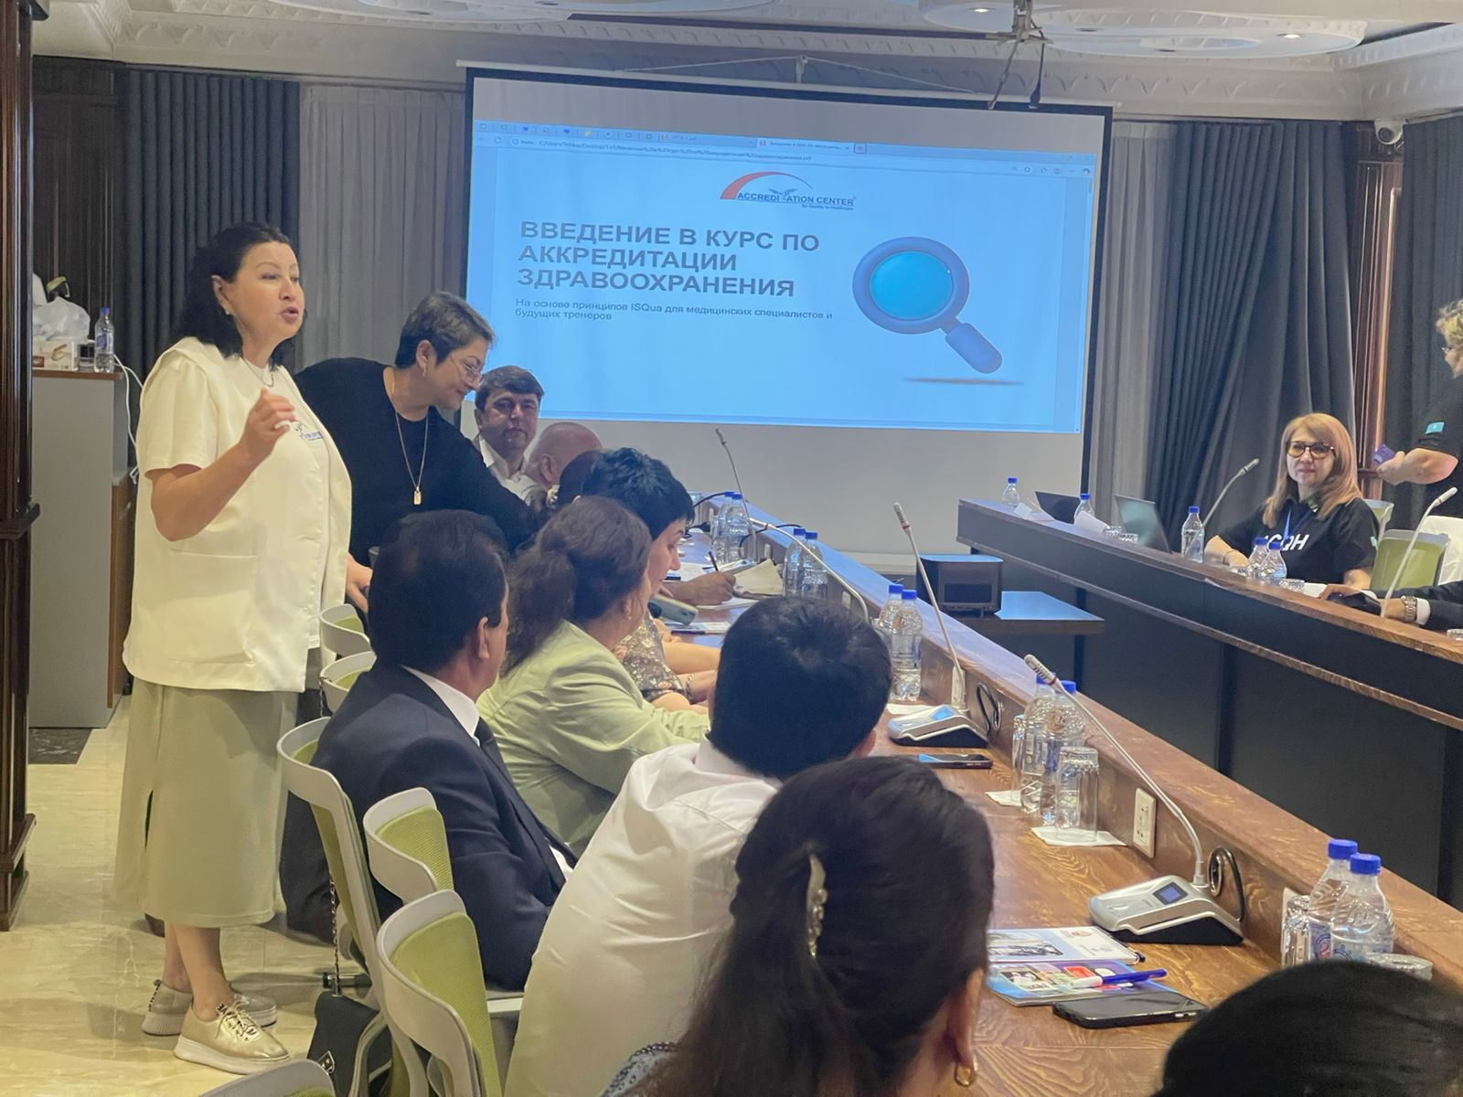
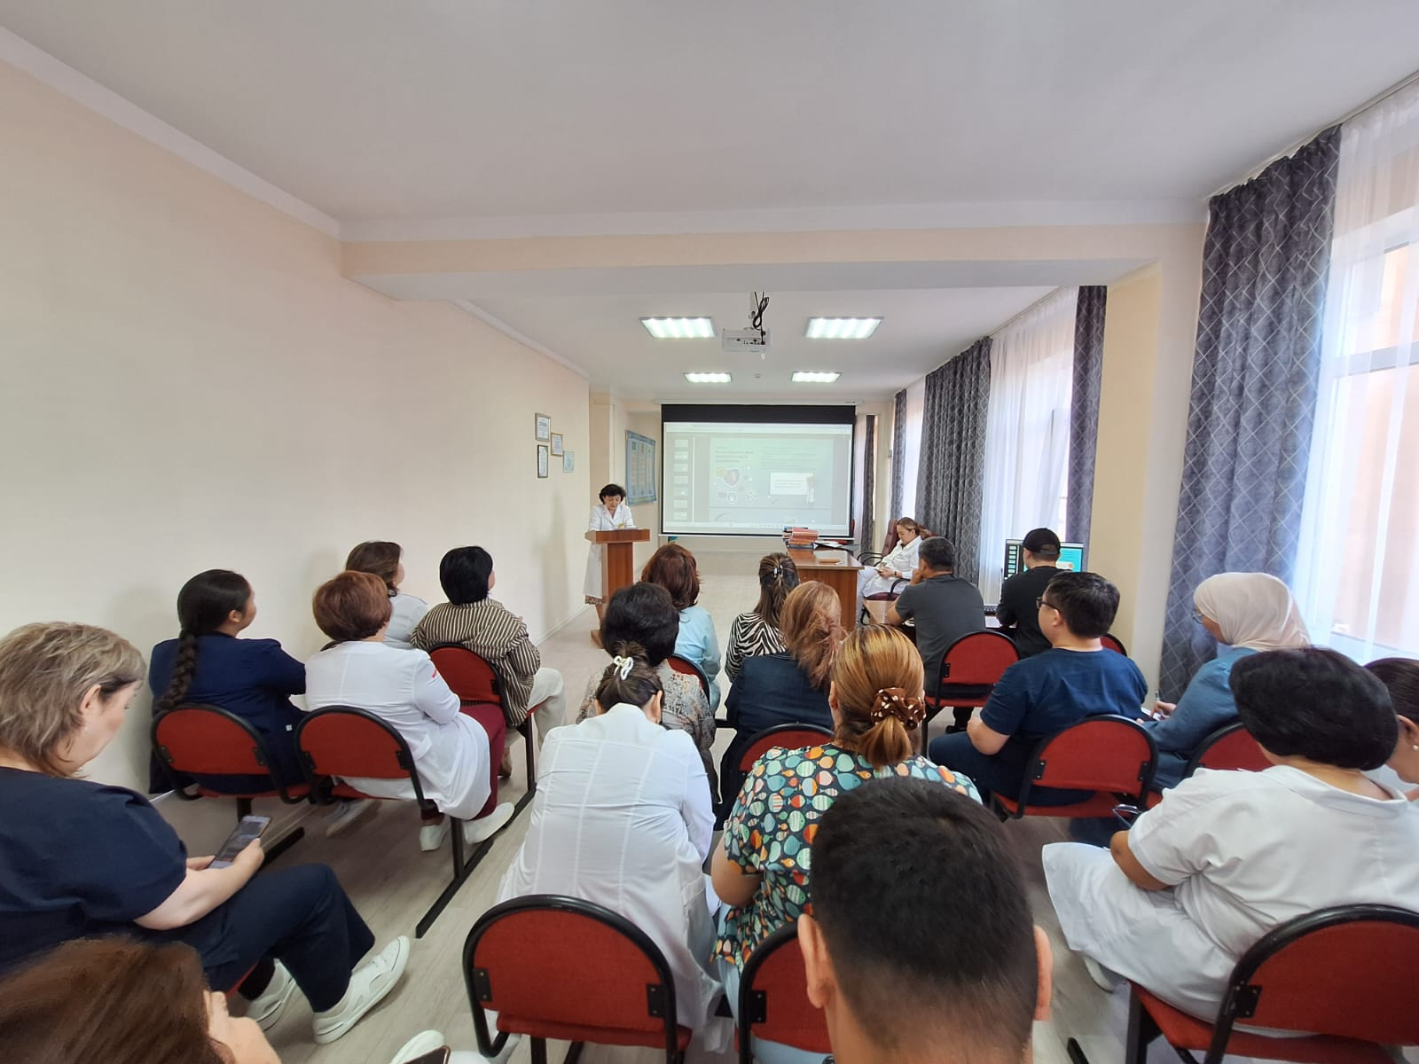
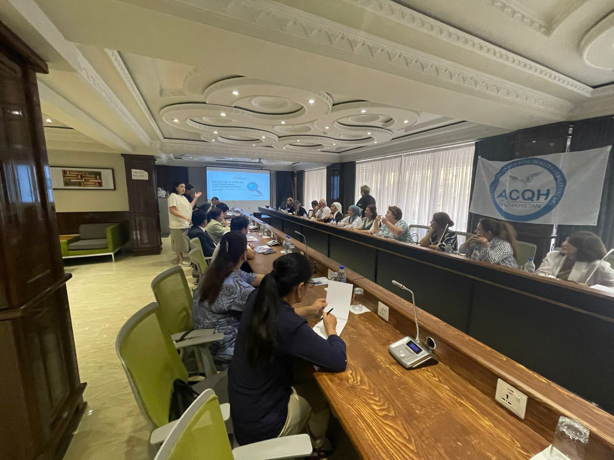
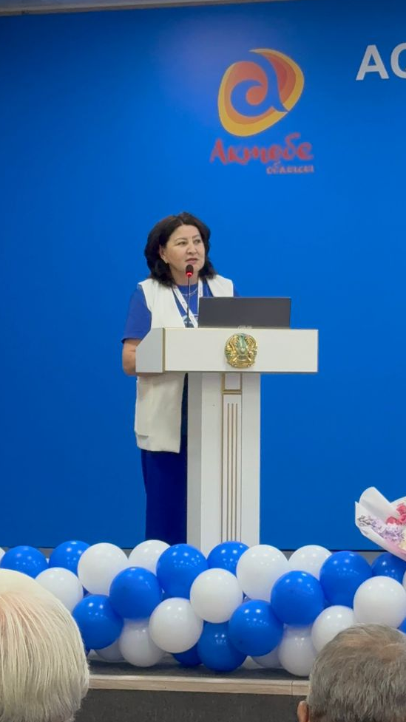
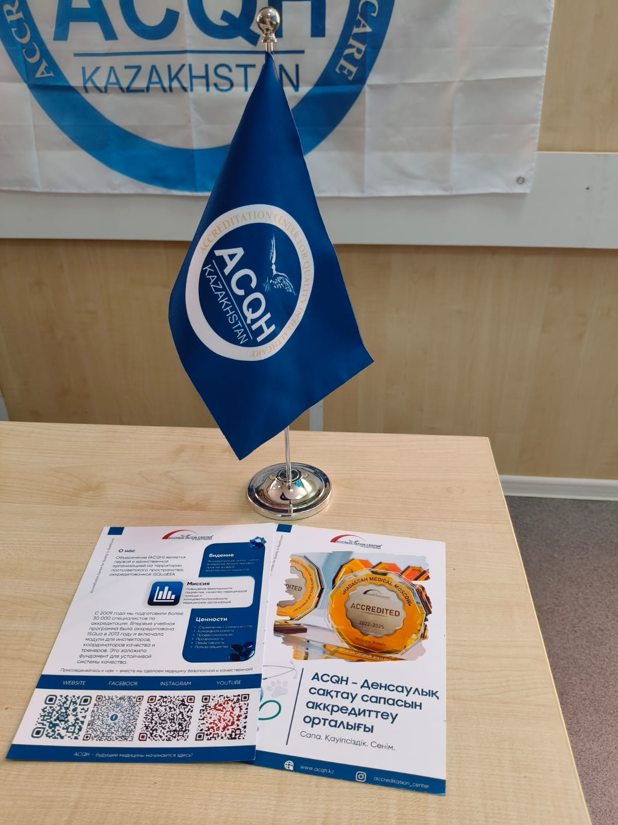
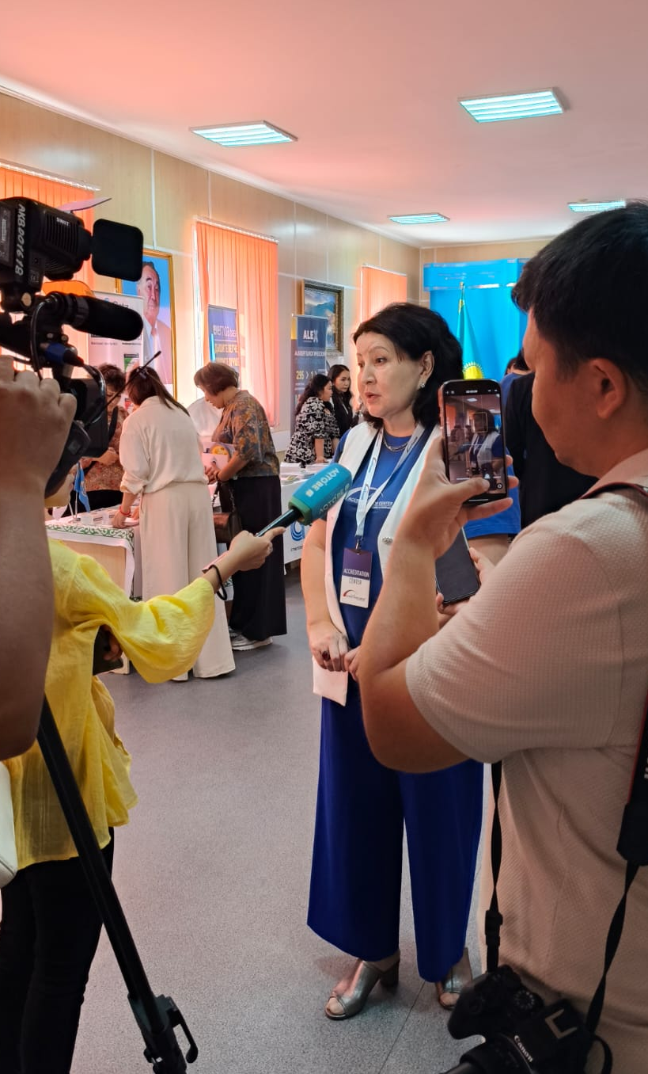

16
ФОТООТЧЁТ: УЧАСТИЕ МЕДИЦИНСКИХ ОРГАНИЗАЦИЙ ПО РЕГИОНАМ
Accreditation Center for Quality in Healthcare

Slide 17

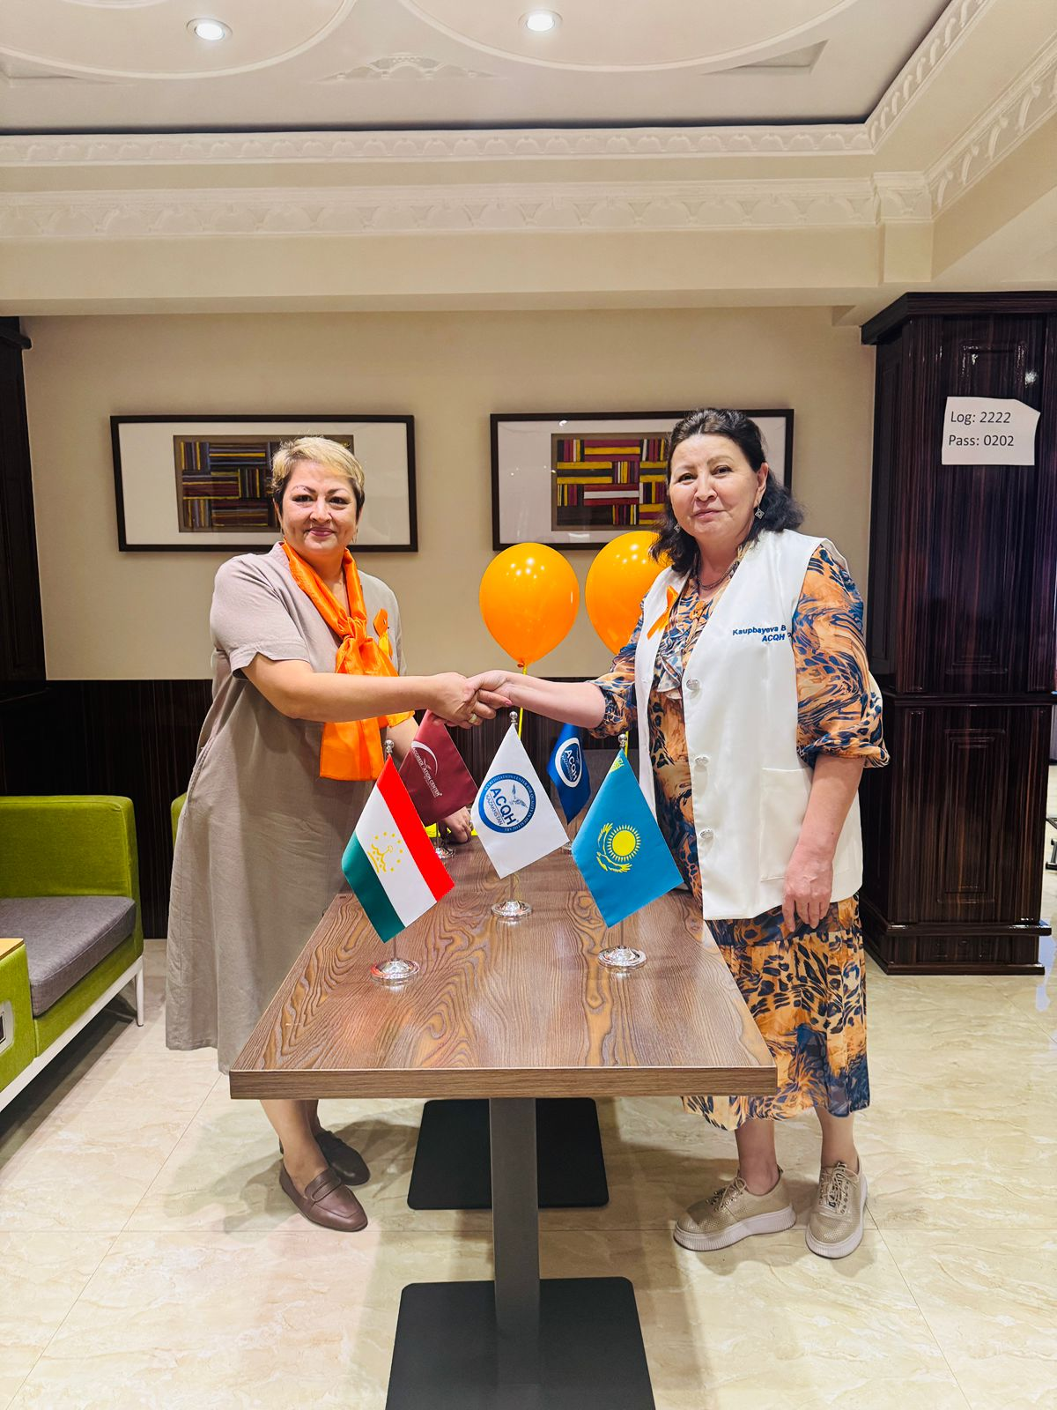
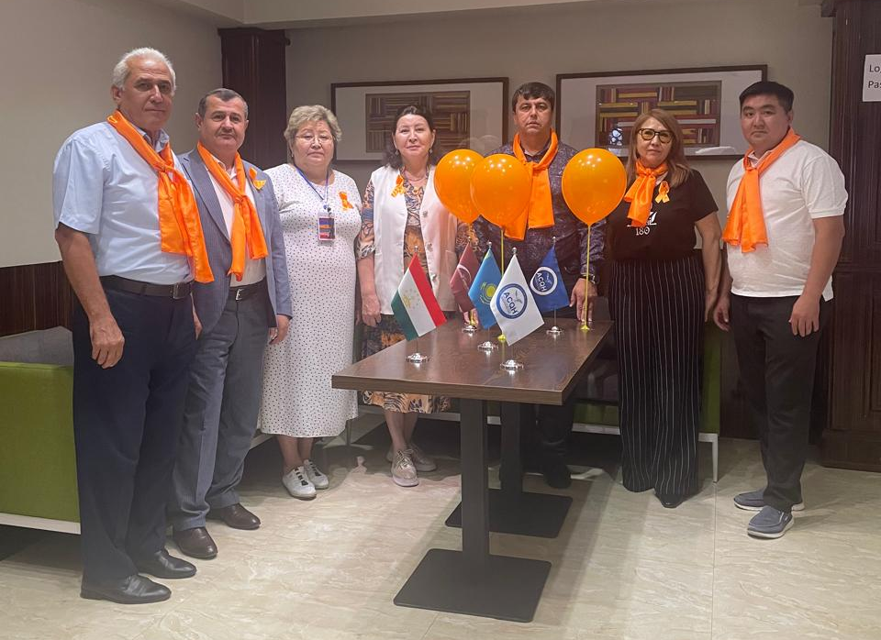
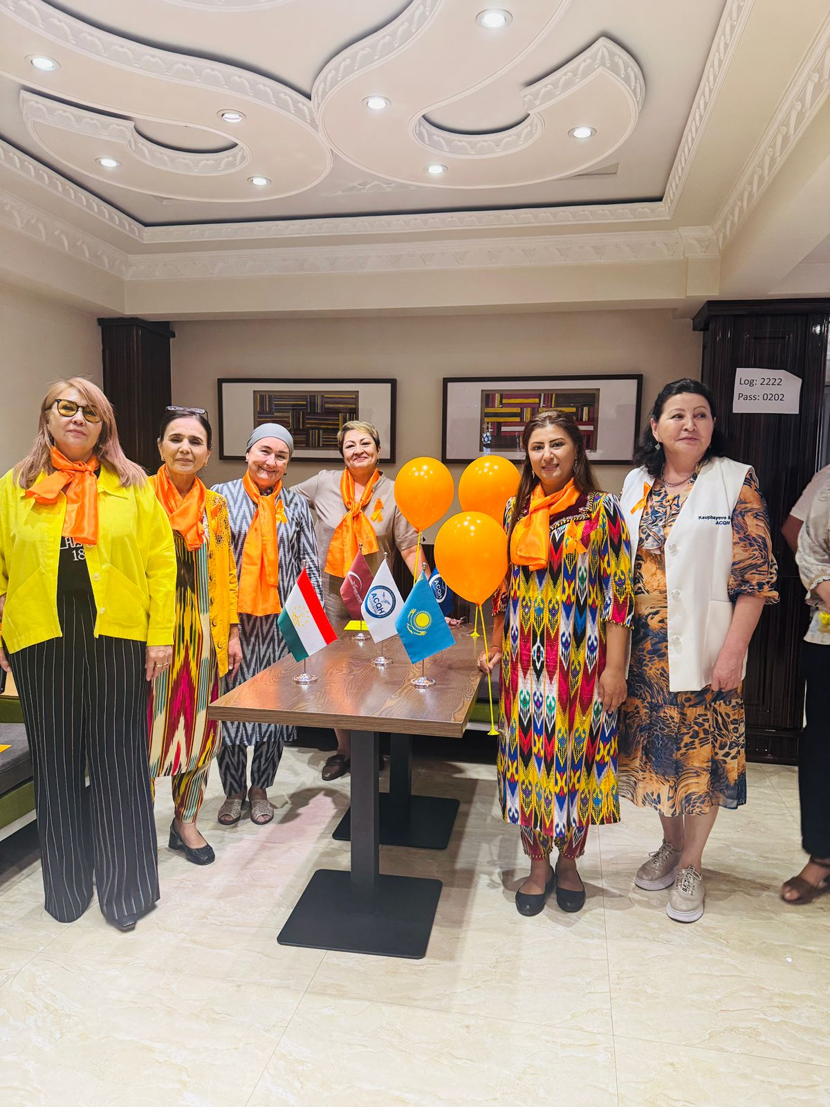
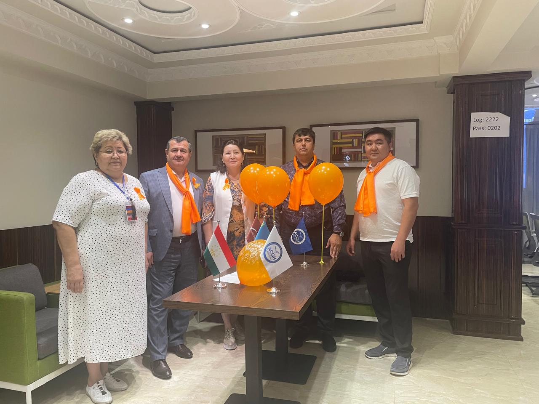
17
Accreditation Center for Quality in Healthcare

Slide 18



18
ИЗГОТОВЛЕНИЕ БРЕНДИРОВАННОЙ ПРОДУКЦИИ И ПОДАРКОВ УЧАСТНИКАМ
Accreditation Center for Quality in Healthcare

Slide 19

19
РЕЗУЛЬТАТЫ ГОЛОСОВАНИЯ И ПОБЕДИТЕЛИ
Accreditation Center for Quality in Healthcare
По итогам оценки членов комиссии были определены лидеры Челленджа, продемонстрировавшие выдающиеся результаты в продвижении культуры безопасности пациентов. Высокие баллы подтверждают глубину понимания темы, профессионализм, оригинальность и практическую значимость представленных инициатив.

Slide 20
20
РЕЗУЛЬТАТЫ ГОЛОСОВАНИЯ И ПОБЕДИТЕЛИ
Accreditation Center for Quality in Healthcare

Slide 21
21
Accreditation Center for Quality in Healthcare

Slide 22
22
ГРАН-ПРИ ОО «ACQH»
Accreditation Center for Quality in Healthcare
Туркестанская областная детская больница
Достижения
Абсолютный победитель Челленджа «Patient Safety from the Start» по итогам голосования членов комиссии. Учреждение продемонстрировало высокий уровень корпоративной культуры безопасности, комплексный подход к обучению и взаимодействию с родителями, а также системное внедрение международных целей безопасности пациента.
Представленные материалы отличались креативностью, визуальной выразительностью и практической направленностью, что отражает зрелость подхода и командную вовлечённость. По мнению членов Комиссии, больница заслуживает особого признания как пример лидерства в продвижении ценностей качества, доверия и партнёрства в системе здравоохранения Казахстана.

Slide 23

23
НОМИНАЦИИ И ЛАУРЕАТЫ
ЛУЧШИЙ РЕГИОНАЛЬНЫЙ КЕЙС
Accreditation Center for Quality in Healthcare
ГКП на ПХВ "Сарканская ЦРБ" УЗ Жетытуская область
За искреннюю подачу, теплоту коммуникации и высокий уровень отклика аудитории. Команда больницы сумела превратить тему безопасности пациента в понятный и близкий каждому проект, наполнив его реальной заботой, доверием и уважением к пациентам.
ЛУЧШАЯ ФОТО-АКЦИЯ
Городская многопрофильная больница г. Конаев
За системный подход к вопросам безопасности пациентов, развитие корпоративной культуры качества и креативную коммуникацию с населением. Опыт Конаевской больницы демонстрирует устойчивое развитие принципов партнёрства и может служить моделью для тиражирования в других регионах Казахстана.
Почётное упоминание: Городская поликлиника № 5 г. Тараз, Партнёры из Республики Таджикистан.

Slide 24


24
ОБРАЗОВАТЕЛЬНЫЕ ИНИЦИАТИВЫ И ПРИЗНАНИЕ
Accreditation Center for Quality in Healthcare
ЛУЧШАЯ ОБРАЗОВАТЕЛЬНАЯ ИНИЦИАТИВА
Многопрофильная областная детская больница г. Актобе
Почётное упоминание
АО «Научный центр педиатрии и детской хирургии» — за проведение серии онлайн-встреч с охватом более 360 участников
Отмечается за системную и комплексную работу по продвижению культуры безопасности пациента в рамках Всемирного дня безопасности пациента. В учреждении были организованы и проведены тематические семинары для сотрудников, родителей и законных представителей пациентов, охватывающие ключевые направления Международных целей безопасности пациента (МЦБП).
Признание
Деятельность больницы стала примером практического внедрения принципов WHO и ACQH, сочетая обучение, коммуникацию и развитие культуры качества.
Нейрореабилитационный центр «Луч» — за активное участие и реализацию недельного цикла мероприятий

Slide 25
25
ОСОБАЯ БЛАГОДАРНОСТЬ АКТЮБИНСКОЙ ОБЛАСТИ
Accreditation Center for Quality in Healthcare
От всей команды ОО «ACQH» выражается искренняя благодарность Управлению здравоохранения Актюбинской области за вдохновляющую поддержку и объединение всех медицинских организаций региона в рамках Челленджа «Patient Safety from the Start».
Региональное лидерство
Командный дух
Культура взаимодействия
Актюбинская область стала образцом регионального лидерства — не только координируя публикации, но и создавая атмосферу единства
Каждая медицинская организация почувствовала себя частью большой общей цели благодаря инициативности и вниманию к деталям
Продемонстрировано, что культура безопасности пациента начинается с культуры взаимодействия, доверия и поддержки
Руководство и коллективы Медицинских организаций Актюбской области продемонстрировали настоящее движение, объединяющее врачей, пациентов и целый регион. Благодаря вашей работе Челлендж стал не просто серией мероприятий, а настоящим движением.
ПРИЗ ЗРИТЕЛЬСКИХ СИМПАТИЙ
ГКП на ПХВ "Сарканская ЦРБ" УЗ Жетытуская область — за искреннюю подачу, теплоту коммуникации и высокий уровень отклика аудитории
Почётное упоминание: Байганинская районная больница, Городская поликлиника №6 г. Актобе

Slide 26
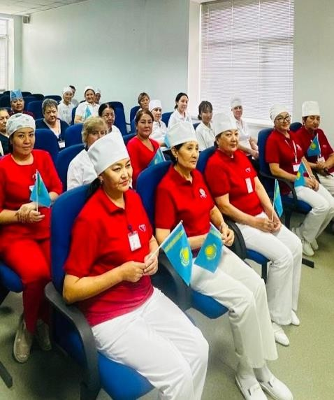
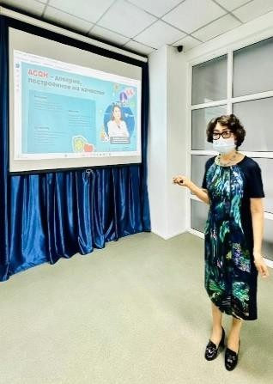
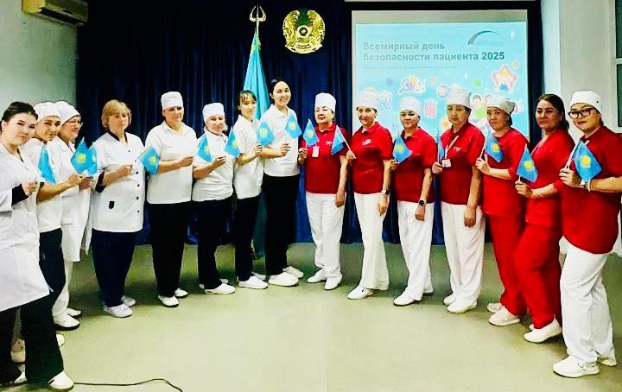
26
МЕДИЦИНСКИЕ ОРГАНИЗАЦИИ ПРЕДСТАВИЛИ ОТЧЕТЫ КО ДНЮ БЕЗОПАСНОСТИ ПАЦИЕНТОВ
Accreditation Center for Quality in Healthcare
РГП на ПХВ «Республиканский центр крови» МЗ РК
Ко Всемирному дню безопасности пациента в Республиканском центре крови проведены обучающие и просветительские мероприятия, направленные на повышение культуры безопасности доноров и пациентов.
Состоялась конференция с докладом к.м.н. М.С. Үкібай о современных подходах к безопасности пациентов. Центр также принял участие в челлендже ACQH, опубликовав видеоролики об идентификации доноров, профилактике ошибок и инфекций.
Активности прошли при поддержке Центра аккредитации по качеству в здравоохранении (ACQH) и способствовали укреплению культуры безопасности и профессионализма сотрудников.

Slide 27
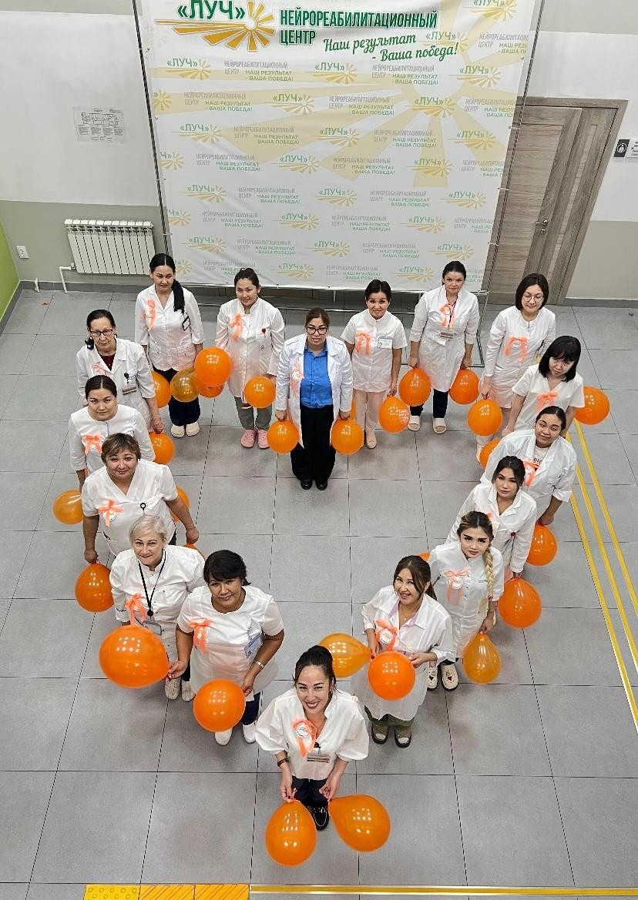
27
МЕДИЦИНСКИЕ ОРГАНИЗАЦИИ ПРЕДСТАВИЛИ ОТЧЕТЫ КО ДНЮ БЕЗОПАСНОСТИ ПАЦИЕНТОВ
Accreditation Center for Quality in Healthcare
Нейрореабилитационный центр «Луч»
Ко Всемирному дню безопасности пациента центр «Луч» провёл серию мероприятий, направленных на повышение культуры безопасности и осведомлённости персонала, пациентов и их родственников.
В течение недели состоялись практические занятия и мастер-классы по темам сердечно-лёгочной реанимации, экстренной помощи, инъекционной техники и профилактики инфекций.
Центр присоединился к челленджу ACQH, опубликовав 5 видеороликов в Instagram, посвящённых Международным целям безопасности пациента: идентификация, коммуникация, гигиена рук, предотвращение падений и медикаментозная безопасность.
В мероприятиях приняли участие 107 сотрудников и 76 пациентов и посетителей. Неделя стала вкладом в укрепление культуры безопасности и подтверждением приверженности центра высоким стандартам качества медицинской помощи

Slide 28
28
МЕДИЦИНСКИЕ ОРГАНИЗАЦИИ ПРЕДСТАВИЛИ ОТЧЕТЫ КО ДНЮ БЕЗОПАСНОСТИ ПАЦИЕНТОВ
Accreditation Center for Quality in Healthcare
ГКП на ПХВ «Городской центр фтизиопульмонологии» г. Астана
Ко Всемирному дню безопасности пациентов в Центре фтизиопульмонологии г. Астаны проведено тематическое мероприятие, направленное на повышение культуры безопасности и качества медицинской помощи.
Программа включала приветственное слово заместителя директора по качеству Даугариной Ж.С., презентацию о целях и принципах инициативы ВОЗ, дебаты студентов кафедры фтизиатрии НАО «МУА» по темам «Пациент как партнёр в борьбе с туберкулёзом» и «Стигма и дискриминация», а также флешмоб в поддержку культуры безопасной медицины.
В структурных подразделениях прошли тематические часы с охватом 143 пациента.
Мероприятие способствовало повышению осведомлённости, укреплению партнёрских отношений с пациентами и развитию культуры уважительного, безопасного лечения

Slide 29
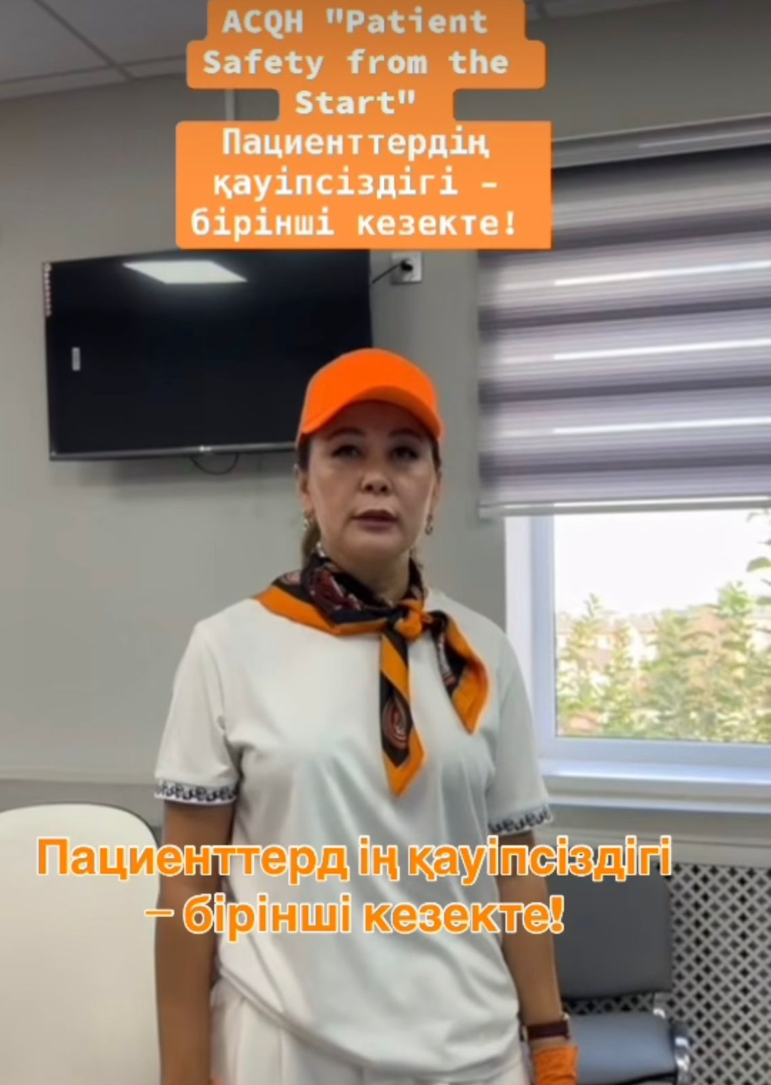
29
МЕДИЦИНСКИЕ ОРГАНИЗАЦИИ ПРЕДСТАВИЛИ ОТЧЕТЫ КО ДНЮ БЕЗОПАСНОСТИ ПАЦИЕНТОВ
Accreditation Center for Quality in Healthcare
Областная детская больница УЗ Туркестанской области
Областная детская больница приняла участие в национальном челлендже ACQH «Patient Safety from the Start», направленном на повышение осведомлённости о безопасности ухода за детьми.
Проведены обучающие семинары и занятия для медперсонала и родителей, использованы материалы ВОЗ и ACQH. В социальных сетях размещены публикации и видеоролики по международным целям безопасности пациента — идентификация, хирургическая безопасность и гигиена рук.
Организованы фото- и видеоакции с символикой оранжевого цвета, отражающей идею кампании. Активные участники отмечены благодарственными письмами.
Мероприятия способствовали укреплению культуры безопасности и вовлечённости персонала

Slide 30
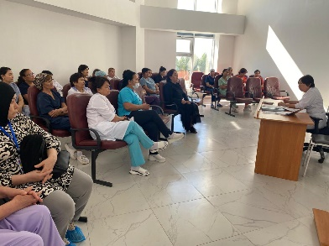
30
МЕДИЦИНСКИЕ ОРГАНИЗАЦИИ ПРЕДСТАВИЛИ ОТЧЕТЫ КО ДНЮ БЕЗОПАСНОСТИ ПАЦИЕНТОВ
Accreditation Center for Quality in Healthcare
🏥 Ойылская районная больница
Проведены 2 обучающих семинара для медперсонала по вопросам снижения ошибок и укрепления культуры безопасности.
Подготовлены и размещены 4 видеоролика в соцсетях о безопасности пациентов.
Охвачено 67 пациентов.
🏥 Областной перинатальный центр
Проведены занятия с 39 медработниками и беседы с пациентами (охват 78 человек), посвящённые принципам безопасного ухода и коммуникации.
🏥 Городская поликлиника №6
Организованы 2 мероприятия, охвачено 36 участников, подготовлены тематические видеоролики, буклеты и публикации в СМИ и соцсетях.

Slide 31
31
МЕДИЦИНСКИЕ ОРГАНИЗАЦИИ ПРЕДСТАВИЛИ ОТЧЕТЫ КО ДНЮ БЕЗОПАСНОСТИ ПАЦИЕНТОВ
Accreditation Center for Quality in Healthcare
🏥 Многопрофильная областная детская больница
Проведены 4 обучающих семинара:
«Идентификация пациента» — 48 участников
«Профилактика падений» — 42 участника
«Эффективная передача информации» — 63 участника
«Медикаменты высокого риска» (запланировано)
В Instagram и на сайте опубликованы видеоролики по шести направлениям Международных целей безопасности пациента (МЦБП).
🏥 Мартукская районная больница
Проведён обучающий тренинг для медработников, участвовало 35 сотрудников.
🏥 ТОО «Медикер Илек»
Прошло трёхдневное обучение по курсу BLS — базовая сердечно-лёгочная реанимация.
Обучено 35 медсестёр и 20 врачей при поддержке Международного центра профессионального развития AIMED.

Slide 32
32
МЕДИЦИНСКИЕ ОРГАНИЗАЦИИ ПРЕДСТАВИЛИ ОТЧЕТЫ КО ДНЮ БЕЗОПАСНОСТИ ПАЦИЕНТОВ
Accreditation Center for Quality in Healthcare
🏥 Городская поликлиника №7
Проведено мероприятие «Қауіпсіздік күні» с участием 27 человек.
Программа включала инструктаж по пожарной и бытовой безопасности, мастер-класс по оказанию первой помощи и демонстрацию видеоматериалов.
🏥 Клиника семейной медицины
Семинар по теме «5 правил безопасности при работе с лекарственными препаратами».
Акцент на идентификацию пациента, правильное лекарство, дозу, время и способ введения.
Медперсонал активно участвовал в обсуждениях и отработке навыков.
🏥 Городская поликлиника №1
Проведены семинары по международным целям безопасности пациента, лекарственной безопасности, беседы с пациентами по профилактике падений и флешмоб по гигиене рук.
Фото- и видеоматериалы размещены в Instagram.

Slide 33
33
МЕДИЦИНСКИЕ ОРГАНИЗАЦИИ ПРЕДСТАВИЛИ ОТЧЕТЫ КО ДНЮ БЕЗОПАСНОСТИ ПАЦИЕНТОВ
Accreditation Center for Quality in Healthcare
Атырауская областная инфекционная больница
Ко Всемирному дню безопасности пациентов в Атырауской областной инфекционной больнице проведён комплекс мероприятий, направленных на укрепление культуры безопасности и повышение качества медицинской помощи.
Проведена II практическая конференция для среднего медперсонала на тему «Пациенттер қауіпсіздігі – ең алғашқы қадамнан». Организованы мастер-классы по важным направлениям: сердечно-лёгочная реанимация, использование шприц-дозатора и кислородного концентратора, техника снятия ЭКГ, первая помощь при анафилактическом шоке.
Главный внештатный детский инфекционист области, к.м.н. Н.Т. Кизатова выступила с докладом о значении и безопасности вакцинации.
Сотрудники подготовили видеоролики по международным целям безопасности пациентов, а также разместили 6 публикаций в соцсетях (Instagram, Facebook, TikTok).
В мероприятиях приняли участие около 80 сотрудников и 60 пациентов.

Slide 34

34
МЕДИЦИНСКИЕ ОРГАНИЗАЦИИ ПРЕДСТАВИЛИ ОТЧЕТЫ КО ДНЮ БЕЗОПАСНОСТИ ПАЦИЕНТОВ
Accreditation Center for Quality in Healthcare
ГКП на ПХВ «Городской перинатальный центр» акимата города Астаны
Городской перинатальный центр принял участие в национальной инициативе-челлендже ACQH «Patient Safety from the Start» — «Безопасность пациентов с самого начала».
В учреждении проведены обучающие и просветительские мероприятия с использованием материалов ACQH, ВОЗ и стандартов национальной аккредитации. В процесс активно вовлечены медицинские работники, пациенты, а также резиденты и интерны НАО «Медицинский университет Астана».
Коллектив центра демонстрирует высокую приверженность культуре безопасности и качеству медицинской помощи, обеспечивая безопасные условия для каждой матери и каждого новорождённого.
Основной принцип деятельности — «Безопасная помощь каждому новорождённому и каждому ребёнку».

Slide 35

35
МЕДИЦИНСКИЕ ОРГАНИЗАЦИИ ПРЕДСТАВИЛИ ОТЧЕТЫ КО ДНЮ БЕЗОПАСНОСТИ ПАЦИЕНТОВ
Accreditation Center for Quality in Healthcare
Городской перинатальный центр г. Астаны
В рамках челленджа ACQH «Patient Safety from the Start» проведено 12 обучающих семинаров и подготовлено 26 видеороликов по темам идентификации пациентов и новорождённых, инфекционной и хирургической безопасности, лекарственной безопасности, грудного вскармливания и вакцинации.
Здание центра подсвечено оранжевым цветом, размещена бегущая строка: «17 сентября — Всемирный день безопасности пациента».
В мероприятиях участвовали 120 сотрудников, 112 пациентов и 45 студентов НАО «Медицинский университет Астана».
Безопасность пациентов остаётся главным приоритетом коллектива Перинатального центра.

Slide 36



33
ПУБЛИКАЦИЯ В СМИ
Accreditation Center for Quality in Healthcare

Slide 37
26
ЗАКЛЮЧЕНИЕ И ПЕРСПЕКТИВЫ
Accreditation Center for Quality in Healthcare
Подготовлено:
Челлендж 2025 года стал показательным примером того, как тема безопасности пациентов может быть раскрыта в позитивном, партнёрском и человеческом ключе. Представленные инициативы демонстрируют зрелость подхода, творческое мышление и готовность медицинских организаций Казахстана развивать системное качество.
Раушан Аяганова
Начальник отдела совершенствования международной аккредитации
Все активные участники Челленджа, вне зависимости от региона и уровня участия, будут награждены благодарственными письмами, а особо отличившиеся организаторы и сотрудники получат отдельные персональные благодарности от ACQH.
ОО «Accreditation Center for Quality in Healthcare» (ACQH)
Лучшие кейсы рекомендованы к включению в методические и обучающие программы ОО «ACQH» и использованию при подготовке к аккредитации по 6 МЦБП.
Астана, октябрь 2025 г.
Международный проект «Пациент как партнёр» продолжает развиваться, объединяя медицинские организации Центральной Азии в общем стремлении к качеству, безопасности и партнёрству в здравоохранении.

